Slide 1
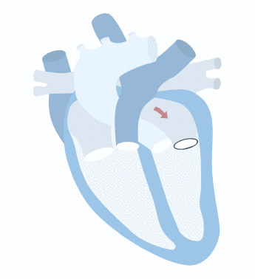
Les valvulopathies aortiques Pr Ag FOUDAD HOCINE Service de cardiologie. Hôpital militaire Constantine

Slide 2
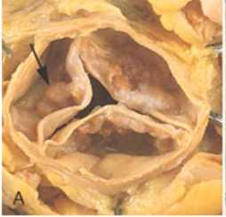
Valvulopathies aortiques

Slide 3
 | RAo | IAo
Nosologie | Anomalie systolique Défaut d’ouverture | Anomalie diastolique Défaut de fermeture
Etiologies | Bicuspidie ou RAA dans la majorité des cas avant 65–70 ans Dégénératif dans la majorité des cas après cette limite d’âge | IAo chronique IA rhumatismale +++ IA dystrophique +++ IA congénitale ++ , bicuspidie IAo aiguë Endocardite infectieuse +++ Dissection aortique aiguë +++

Slide 4
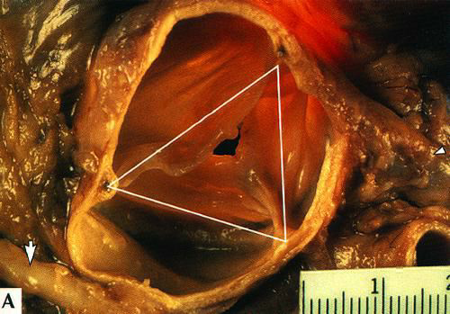
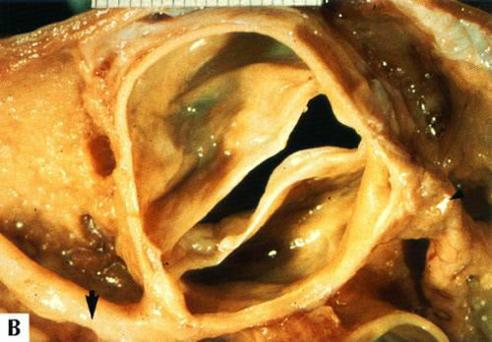
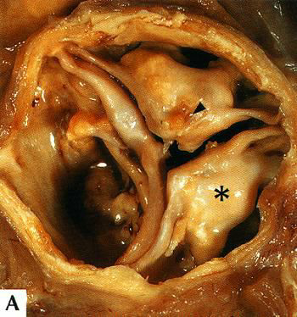
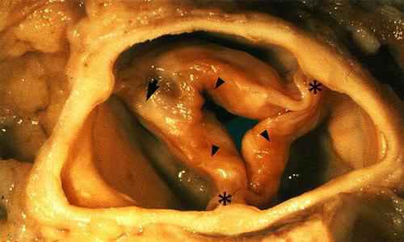
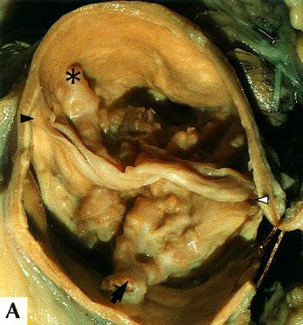
Valve aortique normale Valve aortique bicuspide non calcifiée
RA dégénératif RA rhumatismal RA sur bicuspidie

Slide 5
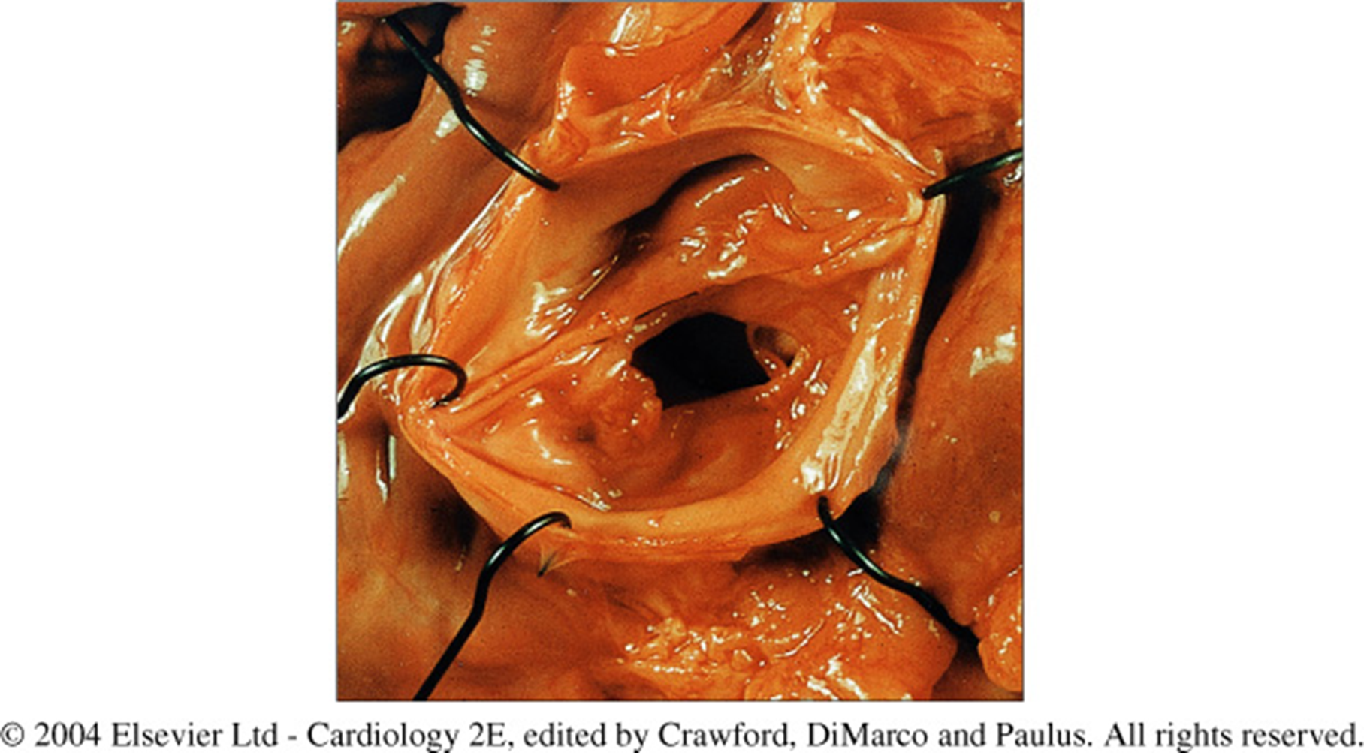
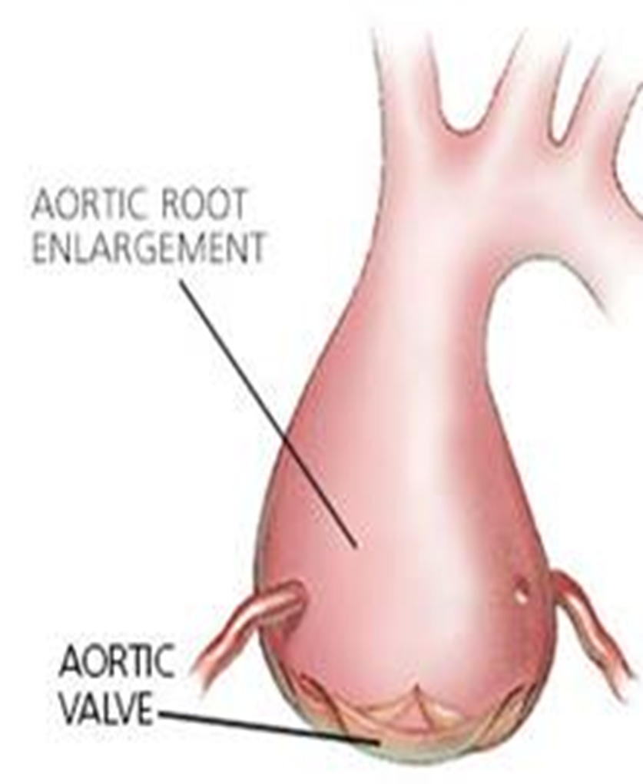

Slide 6
IAO aigue: dissection aortique

Slide 7
Physiopathologie

Slide 8
Représentation schématique du remodelage dans le RAO.
A : cœur normal.
B : sténose aortique ; l‘OG est modérément dilatée, le VG subit une hypertrophie concentrique, sa paroi est très épaissie mais sa cavité est petite.

Slide 9
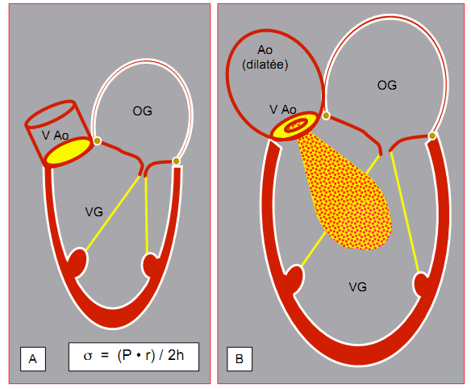
Insuffisance aortique sévère.
B/ L'OG est dilatée, le VG subit une hypertrophie dilatative majeure, sa paroi est épaissie et sa cavité est très agrandie. L'IA chronique donne lieu aux plus importantes dilatations du VG.

Slide 10
 | RAo | IAo
Physiopath | Gradient de pression VG -AO Hypertrophie pariétale : risque d’ischémie Dysfonction diastolique : → complications hémodynamiques, finit par la dysfonction systolique du VG | IA chronique : dilatation du VG →hyperpulsatilité et dilatation de l’AO ↓ la PAD → → ischémie IA aigue : VG et Aorte non dilatés + retentissement pulmonaire (OAP si IA aigue sévère)

Slide 11
Clinique

Slide 12
 | RAo | IAo
Clinique | SF : longue période asymptomatique Angor, syncopes et lipothymies et dyspnée d’effort | Angor (fonctionnel parfois), syncopes et lipothymies et dyspnée. IC tardive

Slide 13
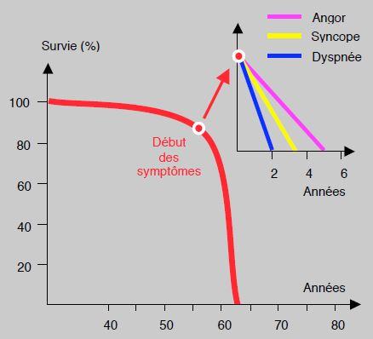
Dans la sténose aortique, la survenue des symptômes modifie significativement le pronostic

Slide 14
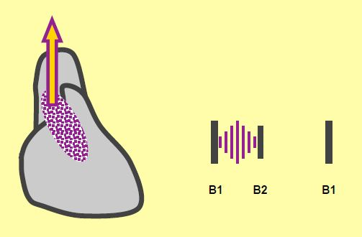
Auscultation RAo

Slide 15
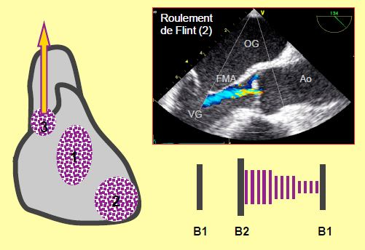
Auscultation IAo

Slide 17
 | RAo | IAo
Clinique | SP : PAS basse et pincement de la PA différentielle Souffle mésosystolique, éjectionnel Abolition de B2 dans les RA serrés | Choc de pointe « en dôme de Bard» dévié en bas et a gauche Elargissement de PA différentielle Hyperpulsatilité artérielle : danse des artères de Musset, pouls de Corrigan Souffle diastolique , souffle systolique d’accompagnement Signe de gravité: Roulement diastolique de flint au foyer mitral, B3

Slide 18
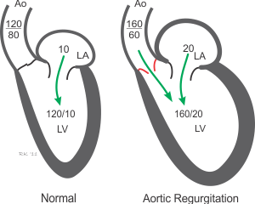
Roulement diastolique de flint

Slide 19
Examen paracliniques

Slide 20
 | RAo | IAo
ECG | HVG systolique Troubles du rythme et de la conduction | HVG diastolique
TTX | Dilatation de l’aorte ascendante (ASD convexe) Nb : pas tjr présente | Dilatation de l’aorte ascendante (ASC convexe) Dilatation du VG

Slide 21
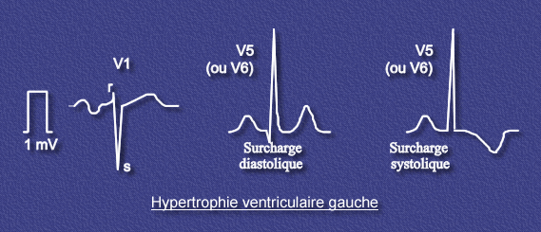
HVG : augmentation des indices ( SOKOLOW et CORNELL)
HVG systolique : T négatives + disparition des ondes Q en V5 /V6
HVG diastolique : T positives + ondes Q fines et profondes en V5 /V6

Slide 22
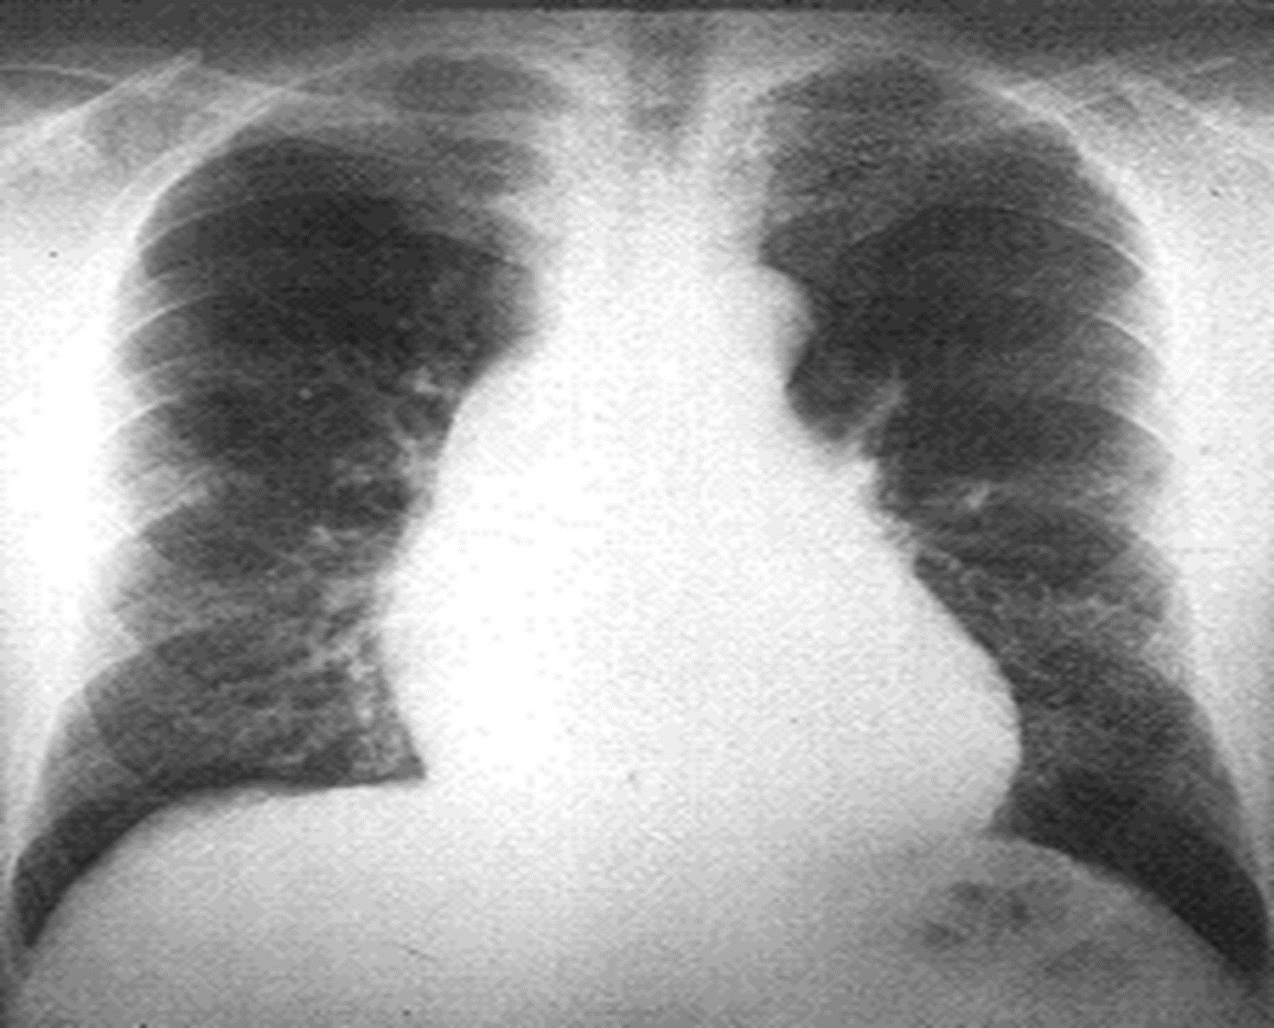
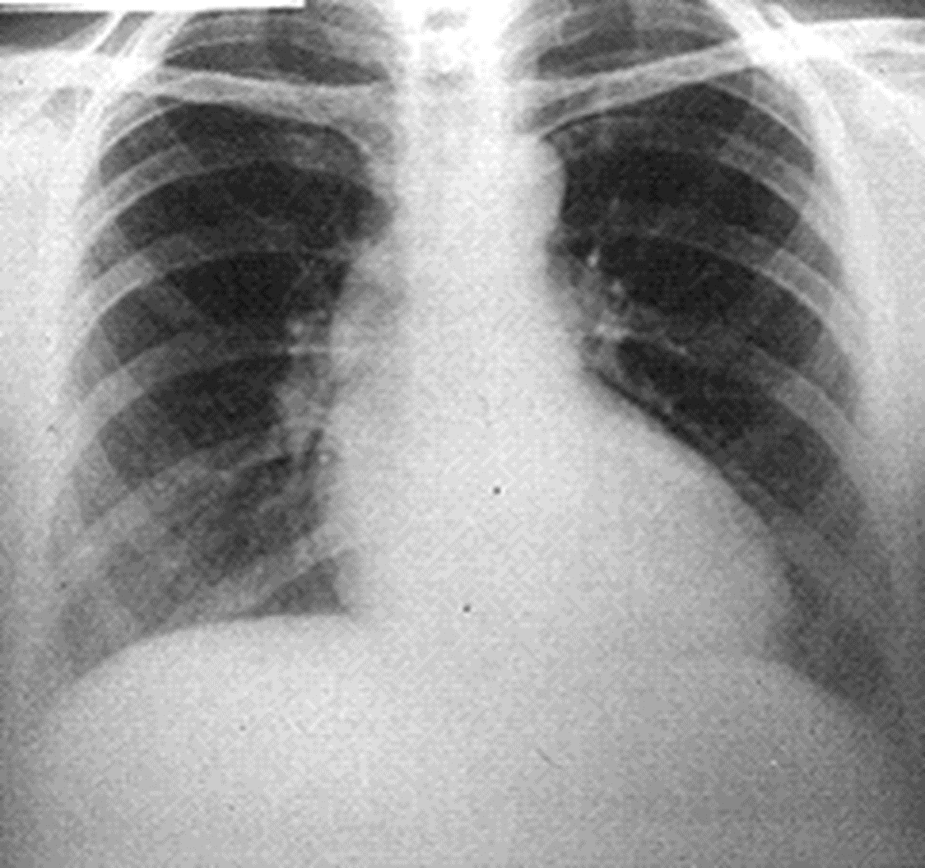
RAo
IAo

Slide 23
 | RAo | IAo
ECHO | Confirmation Dg Retentissement : HVG Sévérité : - Gradient moyen VG/Ao: > 40 mm Hg - SAo < 1 cm² | Confirmation Dg Retentissement : AO, VG Etiologie Sévérité : SOR ≥ 30 mm² VR ≥ 60 ml/bat.

Slide 24
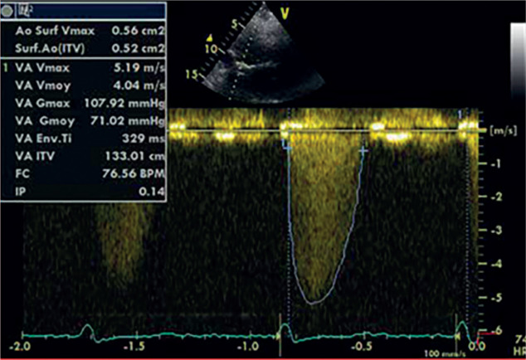

Slide 25
IA : doppler couleur

Slide 26
Complications

Slide 27
 | RAo | IAo
compl | Mort subite ++ Troubles du rythme et de conduction ++ OAP, Insuffisance cardiaque Embolies calcaires systémiques Endocardites infectieuse | Insuffisance cardiaque gauche ou globale +++ Dissection ou rupture aortique +++ Endocardite infectieuse +++ Mort subite, rare (trouble du rythme dans les formes évoluées, rupture aortique)

Slide 28
Traitement

Slide 29
 | RAo | IAo
TRT | Médical : RAS Si RAo serré symptomatique ou asymptomatique a haut risque : Remplacement valvulaire TAVI : CI ou haut risque chirurgical | Médical : IEC - BB Si IAo sévère symptomatique ou asymptomatique avec retentissement (VG, AO) : Remplacement valvulaire Remplacement de l’aorte si dilatation importante

Slide 30
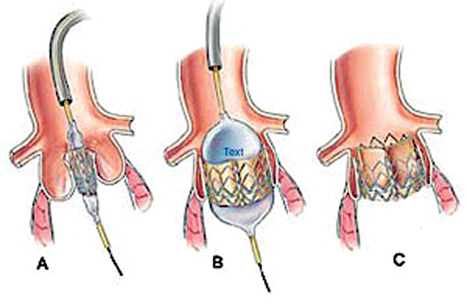
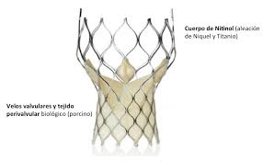
TAVI

